Slide 1
TIẾNG VIỆT 1
Tập 2
Tuần 31
Tự đọc sách báo: Đọc sách về
kiến thức, kĩ năng sống

Slide 2

KHỞI ĐỘNG

Slide 3




TỰ ĐỌC SÁCH BÁO
Đọc sách về kiến thức, kĩ năng sống

Slide 4





Mười vạn câu hỏi
vì sao
Cuốn sách “khám phá” khoa học thần kì, giúp các em có những kiến thức bổ ích và thú vị về cuộc sống xung quanh.

Slide 5




Hướng tới tương lai
Cuốn sách kể về những phát minh kì diệu của loài người.

Slide 6






Bách khoa thư
an toàn cho lứa tuổi thiếu niên nhi đồng
Cuốn sách giúp thiếu nhi có kĩ năng phòng tránh những điều nguy hiểm để sống an toàn.

Slide 7


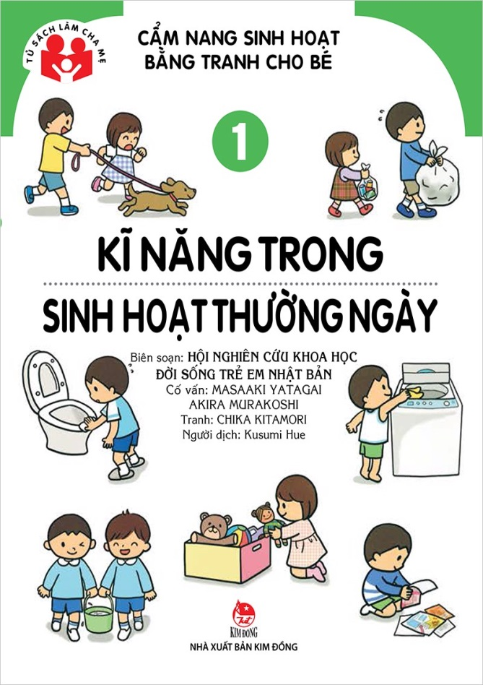


Cẩm nang sinh hoạt bằng tranh cho bé
Kĩ năng trong sinh hoạt thường ngày

Slide 8



Cẩm nang sinh hoạt bằng tranh cho bé
Kĩ năng giao tiếp
Sách dạy cho các bạn nhỏ (qua tranh vẽ) cách giao tiếp lịch sự, đạt hiệu quả.

Slide 9






Lời từ chối, Lời tạm biệt là hai cuốn sách vui và thú vị về các loài vật nhỏ bé. Cuốn sách dạy các em biết nói lời từ chối, tạm biệt, cung cấp nhiều kĩ năng sống bổ ích,...

Slide 10



Giới thiệu sách của em
với các bạn

Slide 11
THƯ GIÃN

Slide 12
Tự đọc sách về kiến thức hoặc kĩ năng sống

Slide 13

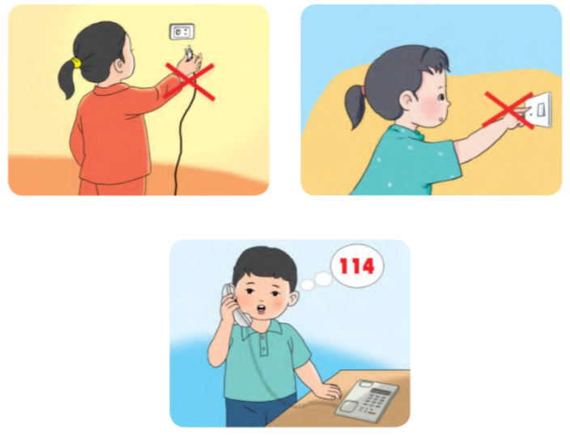

Slide 14
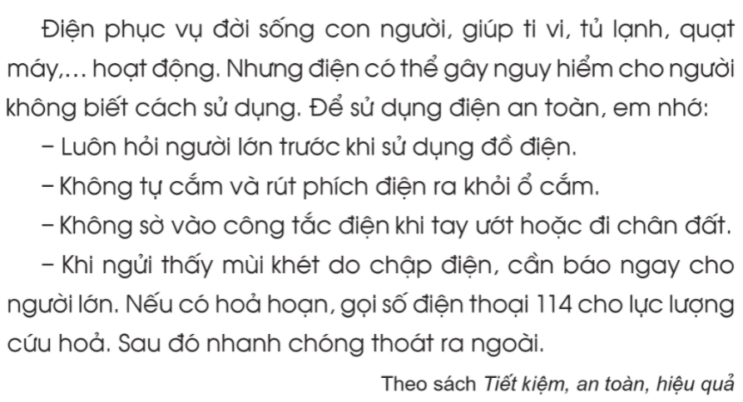
Sử dụng đồ điện an toàn

Slide 15
Đọc (hoặc kể) lại cho các bạn nghe một điều mới lạ em đọc được trong sách.

Slide 16
Hoc10 chúc các em học tốt!

